Slide 1
MEDIA MENGAJAR
Pendidikan Agama Islam dan Budi Pekerti
UNTUK SD KELAS 5

Slide 2
BAB 5
BAB 5
Perjanjian Hudaibiyah dan Fatḥu Makkah

Slide 3
Tahukah kamu Perjanjian Hudaibiyah?

Slide 4
Perjanjian Hudaibiyah ialah perjanjian yang dilakukan oleh Nabi Muhammad Saw. dengan kaum kafir Quraisy.

Slide 5
Latar belakang Perjanjian Hudaibiyah adalah karena adanya kecurigaan dari kaum kafir Quraisy kepada Nabi Muhammad Saw. dan para pengikutnya yang hendak datang ke Mekah.

Slide 6
Isi Perjanjian Hudaibiyah
Gencatan senjata selama sepuluh tahun antara kedua belah pihak.
Rasulullah Saw. dan rombongan harus pulang pada tahun tersebut dan tidak boleh memasuki Mekah kecuali tahun depan.
Boleh bergabung dengan Nabi Muhammad Saw. dan mengikuti perjanjiannya, dan boleh bergabung dengan kafir Quraisy dan mengikuti perjanjiannya.
Orang Quraisy yang mendatangi Nabi Muhammad Saw. (melarikan diri) harus dikembalikan kepada pihak Quraisy. Dan siapapun dari pihak Nabi Muhammad Saw. yang mendatangi Quraisy (melarikan diri darinya) tidak boleh dikembalikan.

Slide 7
Kerugian Perjanjian Hudaibiyah
Lafal bismillāhiraḥmānirraḥīm dihapus, kemudian diganti menjadi bismika allāhumma.
Lafal Muḥammad Rasūlūllāh dihapus, kemudian diganti Muhammad bin Abdullah.
Beberapa sahabat Nabi Muhammad Saw. yang hendak menyusulnya ke Mekah, dilarang oleh kaum kafir Quraisy.
Berkurangnya kepercayaan para pengikut Nabi Muhammad Saw. atas kepemimpinan beliau.

Slide 8
Keuntungan Perjanjian Hudaibiyah
Credits
Special thanks to all the people who made and released these awesome resources for free:
Diakuinya keberadaan Islam dan kaum muslimin.
Kaum muslimin bebas berziarah kapan saja, kecuali pada tahun Perjanjian Hudaibiyah dilaksanakan.
01
Happy designing!
Freepik.com/brgfx

Slide 9
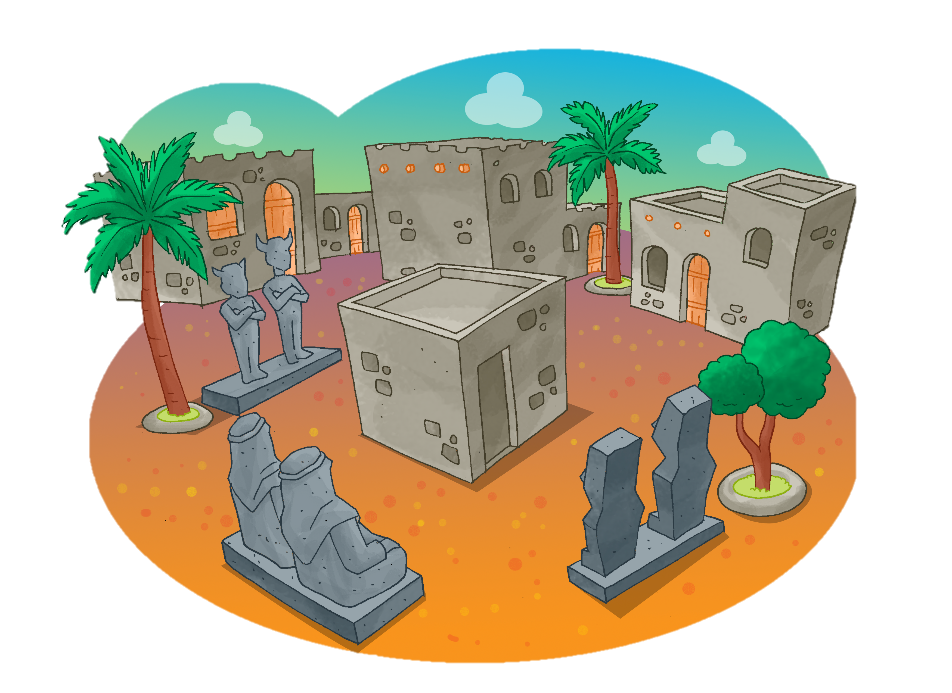
Fatḥu Makkah artinya penaklukan kota Mekah.
Fatḥu Makkah
Penyebab terjadinya Fatḥu Makkah karena kaum kafir Quraisy melanggar Perjanjian Hudaibiyah.
Add a main point
Briefly elaborate on what you want to discuss.

Slide 10
01
Peristiwa Fatḥu Makkah
Mengutus Abu Sufyan untuk berunding dengan Nabi Muhammad Saw. meminta agar Perjanjian Hudaibiyah diperpanjang, namun Nabi Muhammad Saw. menolaknya.
02
Abu Sufyan diminta menyelidiki kedatangan Nabi Muhammad Saw. ke Mekah pada tanggal 10 Ramadan, 8 Hijriah.

Slide 11
Peristiwa Fatḥu Makkah
03
05
04
Kaum kafir Quraisy berusaha menghadang kedatangan kaum muslimin.
Tanggal 20 Ramadan, 8 Hijriah, Nabi Muhammad Saw. berhasil memasuki Mekah tanpa perlawanan yang berarti
Menghancurkan 360 buah berhala yang berada di sekitar Ka’bah.

